Slide 1
五
数据的收集与整理
数据的收集与整理
R·三年级数学下册

Slide 2

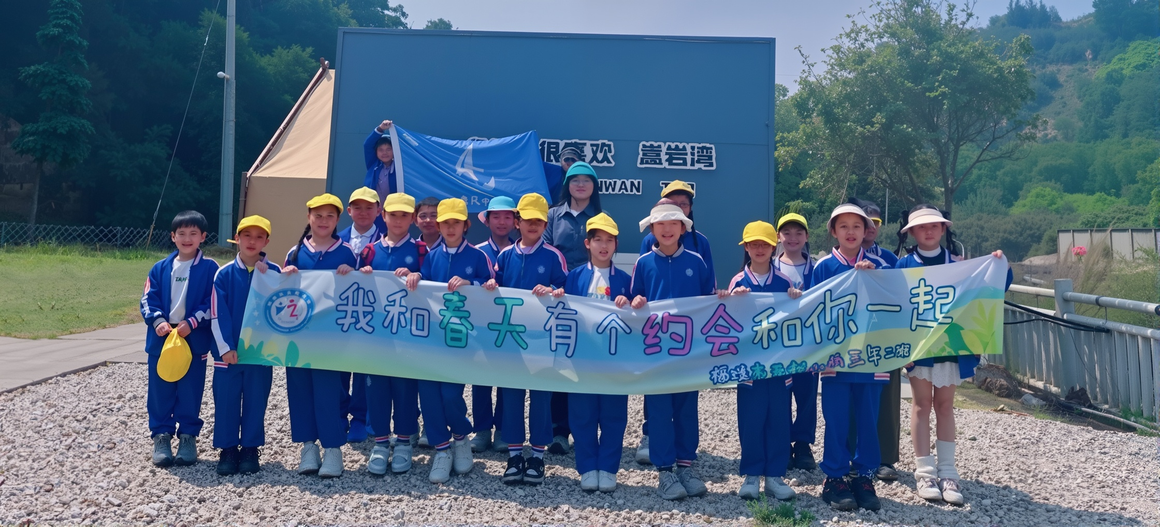
情境导入
同学们，你们喜欢旅游吗？

Slide 3

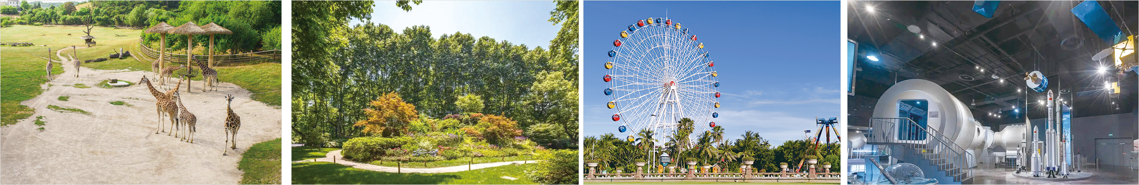
探索新知
三(1)班要组织同学们去春游，有几个备选地点，如何选择？
动物园
植物园
游乐园
科技馆

Slide 4


选哪个地点合适？
动物园
植物园
游乐园
科技馆
应该选大部分同学选择的地点。
怎么知道哪个地点是大多数同学选择的呢?
有什么好的调查方法呢？
对班里的同学进行调查。

Slide 5
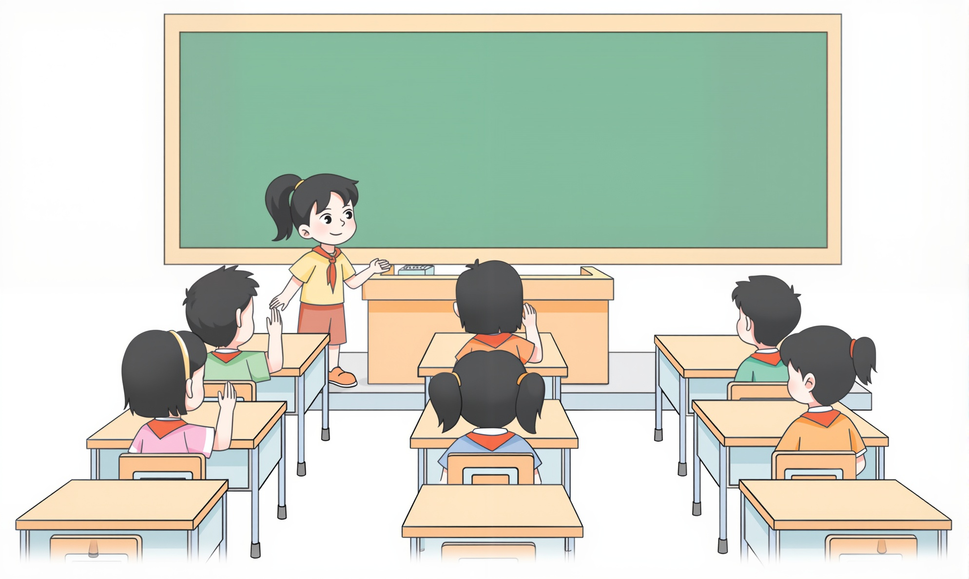
举手调查

Slide 6
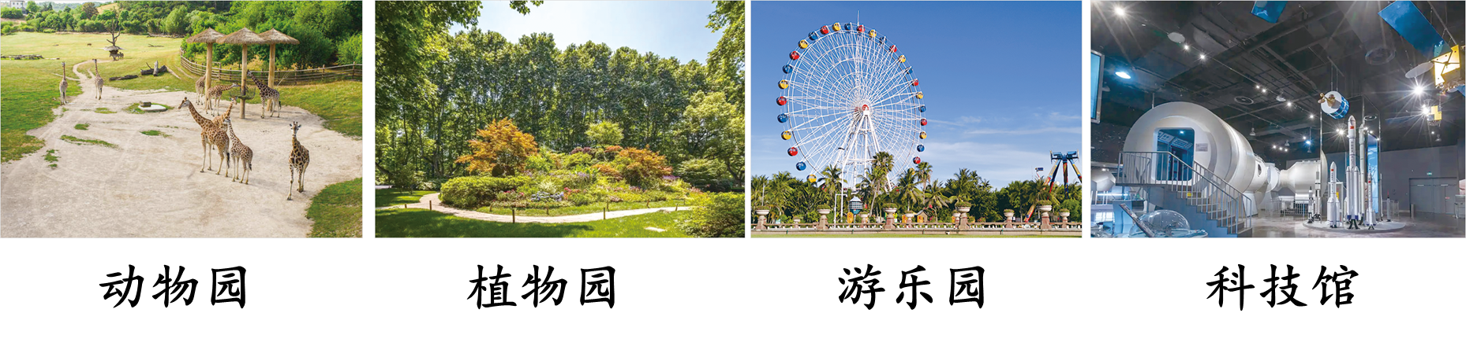
规则：
每名同学都要参加，每人只能选一个地方，每当老师说出一个地方时，选择这个地方的同学就举手。
想一想：可以选择两个地方，举两次手吗？
这些地方我都不喜欢，可以不举手吗？
如果要调查全校的同学，这种方式可以吗？

Slide 7
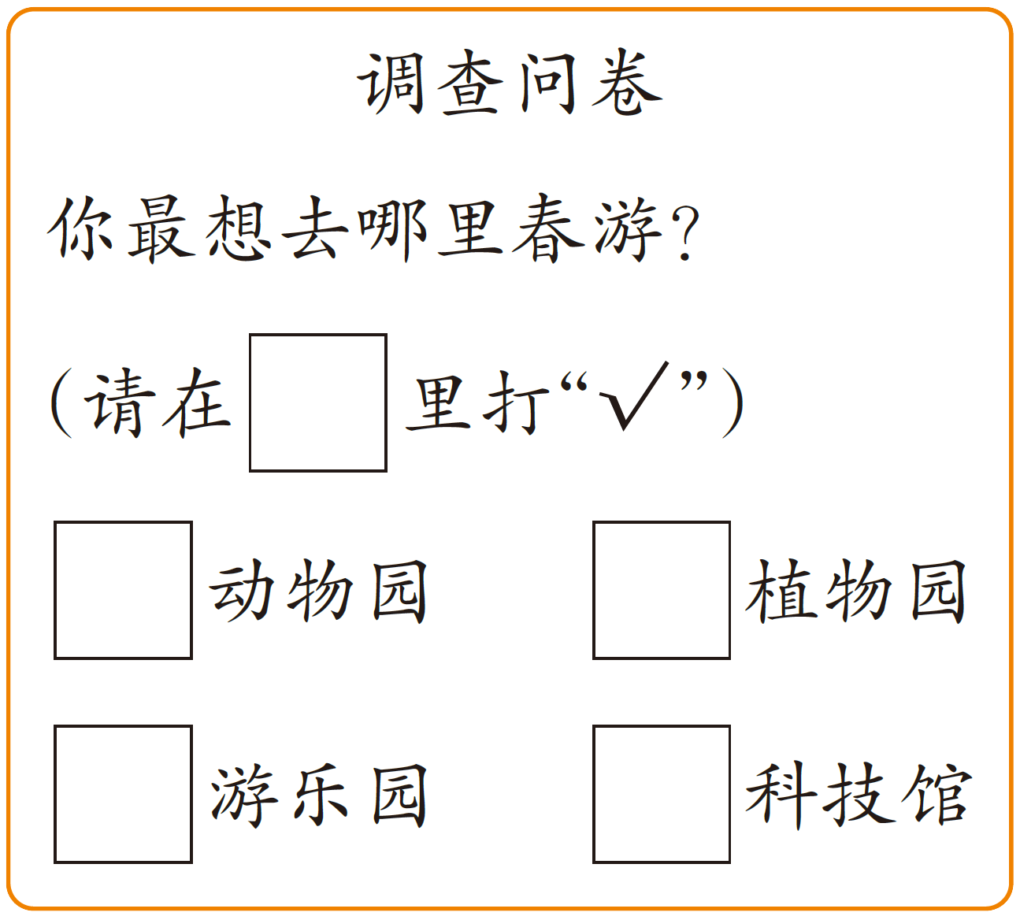
问卷调查
规则：
每名同学都要参加，每人只能选一个地方，在你选择的地点前面的方框里打“√”。

Slide 8
动物园
植物园
游乐园
科技馆
活动要求：
老师报每张调查问卷上选择的地点，请同学们按照自己喜欢的方式在作业纸上做记号。

Slide 9
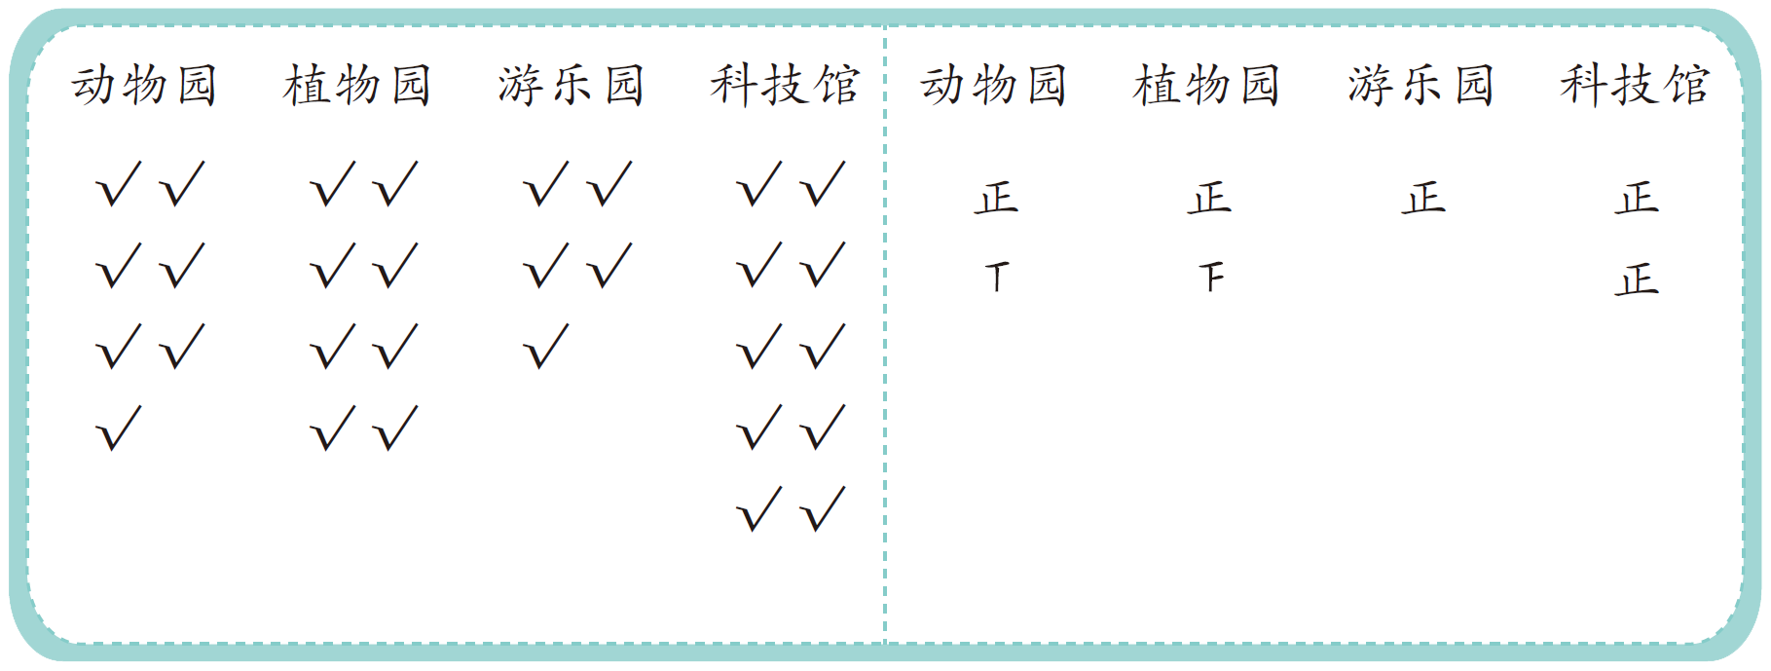

你喜欢哪种记录方法？
画“正”字记录，1个“正”字有5画，1画表示1人，1个“正”字代表5人。
用写“正”字法记录，5个5个地数，比较方便、快捷。

Slide 10
地 点
动物园
植物园
游乐园
科技馆
人 数
7
8
5
10
表头
统计表
将统计后的结果用表格的形式呈现出来，这种表格就是简单的统计表。
仔细观察统计表，你得到了哪些信息？

Slide 11
地 点
动物园
植物园
游乐园
科技馆
人 数
7
8
5
10
（1）根据统计结果，这个班想去( )春游的人数最多。
（2）你还能得到什么信息？
（3）如果你们班去春游，会选择去哪里？试着调查一下。
科技馆

Slide 12
总结：
调 查
收集数据
整理数据
分析数据
作出决策

Slide 13

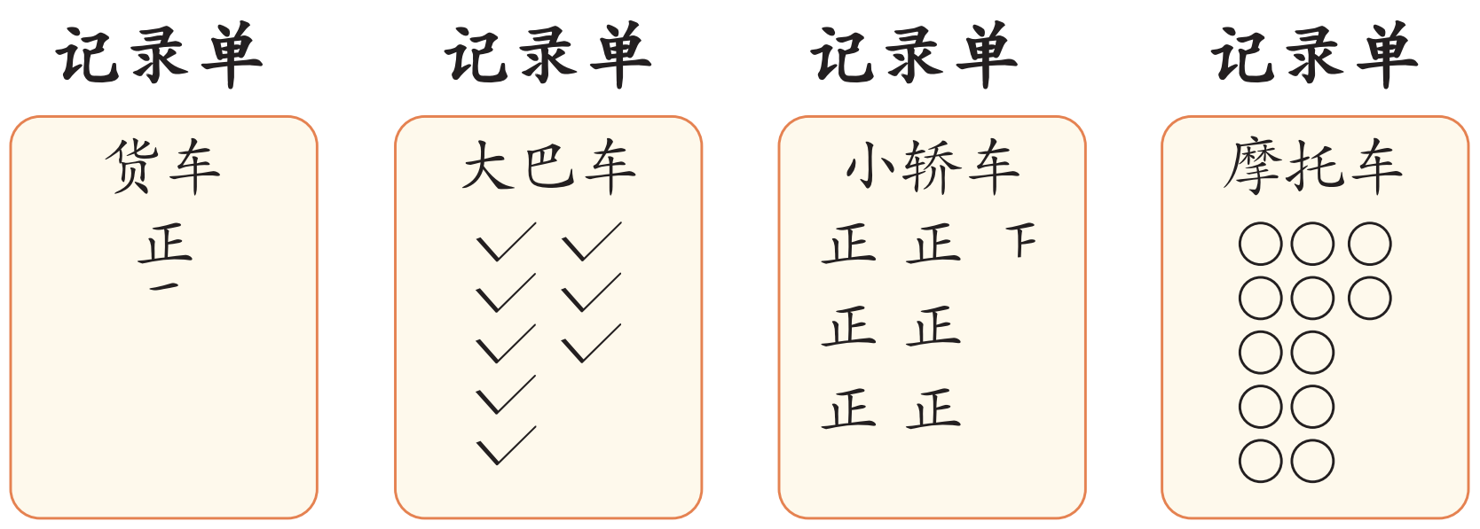
达标检测
1
同学们统计了一个路口10分钟通过的各种车的数量。记录结果如下。
【课本66页 做一做 第1题】

Slide 14

（1）把他们统计的结果填在下表中。
车的种类 | 货车 | 大巴车 | 小轿车 | 摩托车
辆数 | 6 | 8 | 33 | 12

Slide 15
车的种类 | 货车 | 大巴车 | 小轿车 | 摩托车
辆数 | 6 | 8 | 33 | 12
（2）根据统计结果，这个路口10分钟通过的哪种车
最多？哪种车最少？
这个路口10分钟内通过的小轿车最多，货车最少。

Slide 16
2
你们班准备开联欢会，应该怎样购买水果？
【课本66页 做一做 第2题】
（1）调查同学们最喜欢哪种水果，填入下表。
水果种类
人 数
（2）购买方案：____________________________

Slide 17
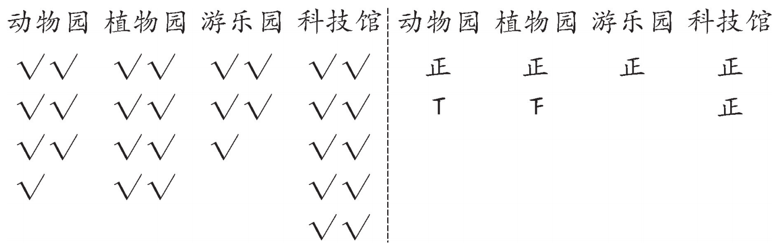
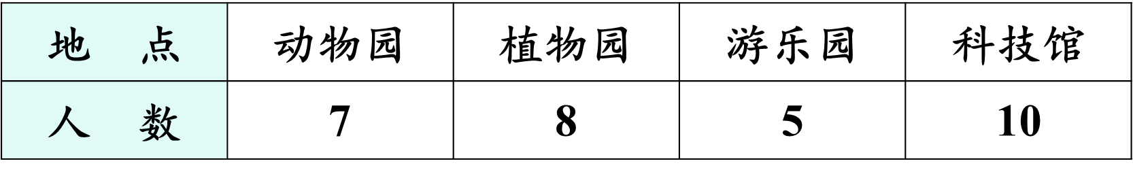
课堂小结
数据的收集和整理
调查
收集数据
整理数据
分析数据
作出决策
一个“正”字有5画，代表5人
统计表

Slide 18
课后作业
见“状元成才路”系列丛书对应课时作业。

